Slide 1
LP11 : Rétroaction et oscillations

Slide 2
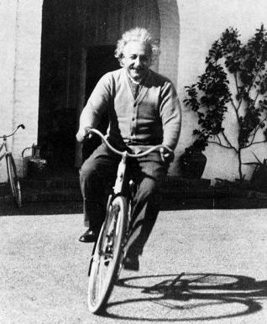
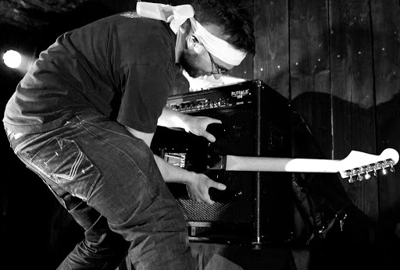
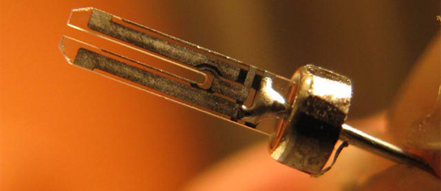
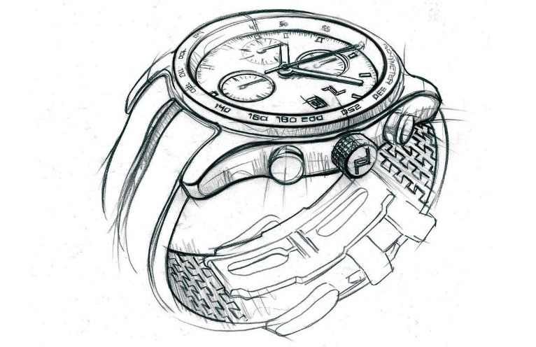
Rétroaction et oscillations
Une rétroaction peut stabiliser, mais aussi rendre un système instable ce qui peut être mis à profit pour créer des oscillateurs variés

